Slide 1

Métodos de sakata
Carteras de Inversión semestre 2021-1

Slide 2
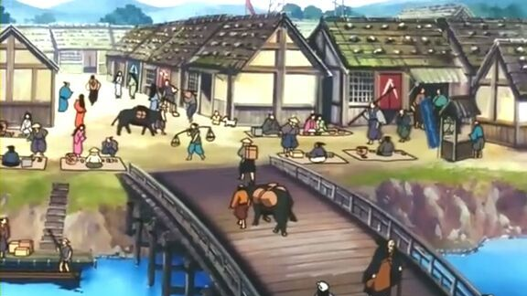

Introducción
Las velas Japonesas (o candlesticks, en inglés) son una técnica de gráficos y análisis usado en la economía. Surge en el Japón en el siglo XVIII en el mercado de arroz con unos principios muy similares al análisis técnico usado en occidente cuyas bases fueron expuestas en la teoría de Dow.
El desarrollo de las velas japonesas y toda su teoría son atribuidos en su mayor parte a Homma (), comerciante de arroz natural de Sakata, Japón. A pesar de que los principios de Homma eran muy elementales, si se compara con las técnicas de velas japonesas de hoy en día, fueron las bases para que sean tal y como las conocemos. El análisis de velas japonesas es una de las categorías de análisis técnico más antiguo y más usado en el mundo.

Slide 3
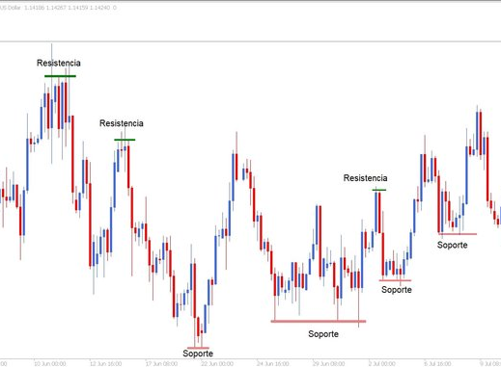
Soportes y resistencias
La parte superior de la vela es una resistencia y la parte inferior es un soporte.
Cuanto más grande es una vela, más importantes son los soportes y resistencisas
El máximo de una vela actúa como resistencia, mienta el mínimo como un soporte

Slide 4
Señales de cambio alcista
Métodos de Sakata alcistas

Slide 5
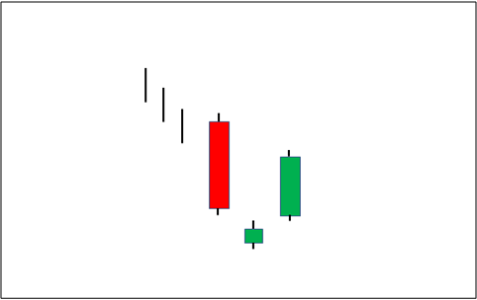

ESTRELLA DE LA MAÑANA O LUCERO DEL ALBA (Morning Star)
Está figura está compuesta de 3 velas: La primera es una vela grande de color rojo. Se da en una tendencia definida a la baja. La segunda vela abre y tiene el cuerpo real pequeño cuya apertura y cierre están por debajo de la vela anterior pudiendo ser una vela verde o roja. La tercera vela es grande y abre al alza y cierra dentro de los niveles del cuerpo de la primera vela.

Slide 6
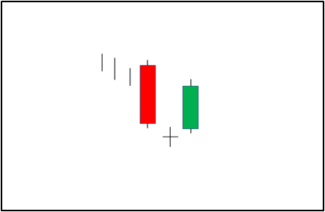
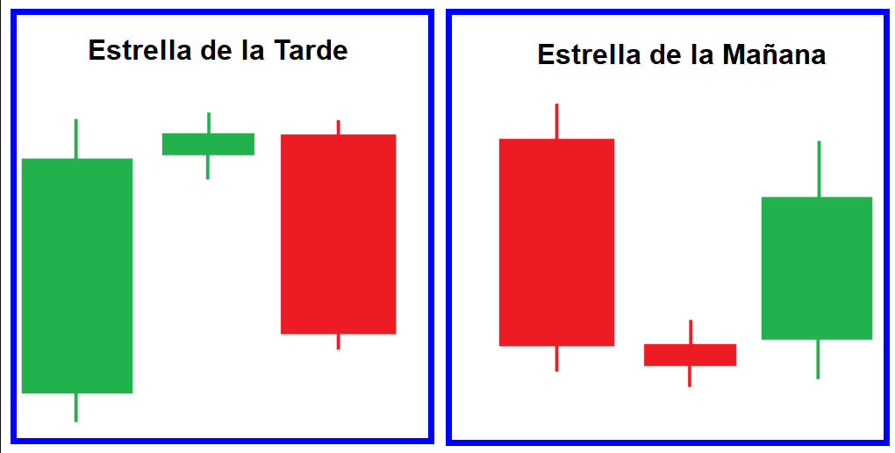
Estrella de la mañana doji o lUcero del Alba Doji( Morning doji star)
Tiene las mismas características de la figura de “estrella de la mañana”, la diferencia está básicamente en que en este caso, si la segunda vela es un doji, toma el nombre de “estrella de la mañana doji” y tiene implicaciones alcistas más fuertes que la anterior pauta, siendo paralela su interpretación. Si el precio del activo cae por debajo de los mínimos de esta figura de tres velas, se descartan sus efectos al alza.

Slide 7
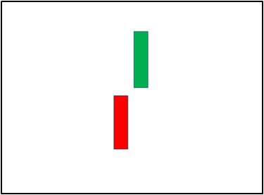
Patada o Coz alcista (Kicking)
La figura de Patada o Coz alcista, está compuesta por dos velas grandes sin sombras (Marubozus). Esta es una de las formaciones de velas que no requiere una pauta previa en ningún sentido. No requiere tendencia alcista ni bajista sino que su fuerza es por sí sola
. La primera vela es una vela roja y la segunda es puro reflejo de una “patada alcista”, se dibuja una vela verde con un cierre, es cual está por encima de la apertura y en máximos. Es una pauta muy alcista, ya que luego de una caída y cierre en mínimos se produce algo que la lanza al alza. Si se desea mayor fiabilidad se puede esperar a la tercera vela y comprobar que el cierre es más alto que el día anterior.

Slide 8
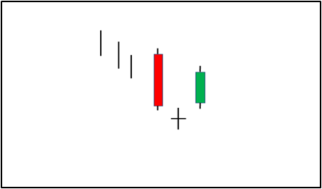

Bebe abandonado alcista (abandoned baby)
Esta es una figura está formada de 3 velas que puede ser alcista o bajista. El bebé abandonado alcista es una figura de tres velas muy parecida al lucero del alba doji, con la particularidad que el doji central está “abandonado” y sus efectos alcistas son más fuertes. El término abandonado hace referencia a que el doji está aislado de las otras dos velas, es decir. La primera vela es negra y se produce tras una tendencia bajista. La segunda vela es un doji que abre y cierra por debajo del mínimo de la vela anterior, así como su máximo que también es inferior al mínimo de la primera vela. La tercera vela es verde que está siempre por encima del doji. Esta tercera vela abre y cierra dentro del cuerpo de la vela roja. El doji es un nivel que marca sugiere un soporte y sus efectos se quedarían eliminados si la cotización hace ruptura de dicho soporte.

Slide 9
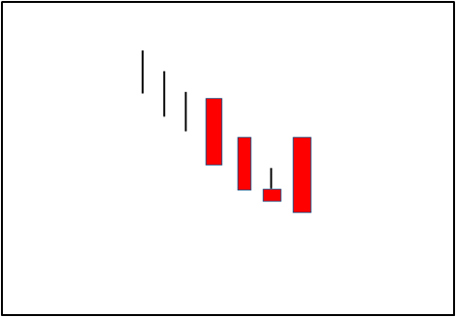

Pequeña golondrina Escondida (Concealing baby swallow)
En esta esta figura todas las velas de pauta son rojas, es un patrón de cambio de tendencia de bajista a alcista. Esta formación se producirse en una tendencia bajista en la cual se producen dos velas rojas sin sombra, es decir, dos velas a la baja con cierres en mínimos. La tercera vela abre bajista pero se cierra con forma de martillo invertido que puede significar un de actitud. La cuarta vela, abre con un gap alcista por encima de los máximos de la vela anterior. Abre más arriba pero pierde fuerza y termina cerrando en lo que podría ser un soporte. El activo visita continuamente esos niveles de soporte, pero sin vulnerarlos. Para confirmar dicha pauta se necesita que el activo cierre por encima de la vela anterior y con un rebote fuerte.

Slide 10
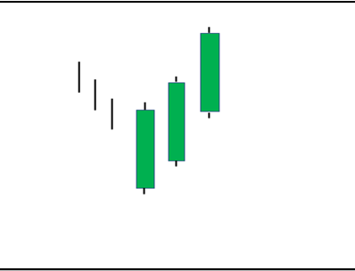

Tres soldados blancos(Three White solders)
Es una formación de cambio de tendencia de bajista a alcista. Esta figura está formada por tres velas que reproduce el gráfico. Debe existir una tendencia definida a la baja antes de hacer esta figura. Es una formación de cambio muy fuerte y es la formación contraria a 3 “cuervos negros” Mucho mejor si los cuerpos de velas son grandes ya que así se considera más alcista. La confiabilidad de la figura aumenta si las sombras de la segunda y tercera vela son muy pequeñas o inexistentes, es decir, que el cierre se produce en los máximos a cerca. La zona de soporte está marcada por el mínimo de primera vela

Slide 11
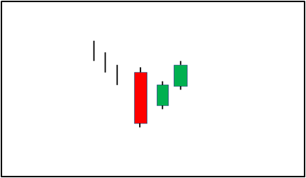

Tres velas interiores alcistas (three inside up)
Es una figura de cambio de tendencia de bajista a alcista compuesta por tres velas interiores alcistas. Es la figura opuesta de tres velas interiores bajistas. Hay una tendencia bajista y aparece una gran vela roja y luego le sigue una vela verde más pequeña en la que está contenido el cuerpo y las sombras dentro de la vela anterior. En esta pauta, se confirma con una tercera vela blanca que necesariamente tendría que cerrar por encima del cierre de la segunda pero adquiere mayor fuerza predictiva si el cierre se realiza por encima del máximo anterior. El color de la segunda vela puede tener variantes en su color y su tamaño, siendo más importante para el cambio de tendencia que sea un doji. Si además, la tercera vela se presenta al alza y cierra por encima de los máximos de las velas anteriores adquiere mucha más importancia en el cambio de tendencia.

Slide 12
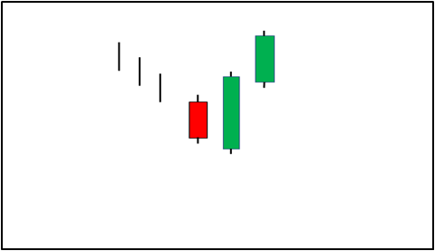

Tres velas exteriores alcistas (Three outside up)
Es un patrón de cambio de tendencia, el cual se presenta luego de una tendencia claramente bajista. También llamada “confirmación de envolvente alcista”. Está formada por tres velas exteriores alcistas. La primera vela es roja y se da luego una vela envolvente alcista en la siguiente que se confirma finalmente con la tercera vela que cierra por encima del cierre anterior. Es de mayor confianza de cambio de tendencia si dicho patrón si el movimiento está acompañado de alto volumen. Se puede dar tanto al final de una tendencia bajista como en una corrección de una tendencia alcista

Slide 13
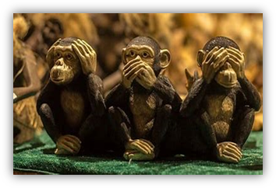
Filosofía de los tres monos
No ver nada malo: cuando vean una tendencia alcista (o bajista) considérenlo una oportunidad para vender (o comprar). Todo es una oportunidad.
No oír nada malo: cuando oigan noticias alcistas o bajistas, no negocien en seguida. En las fluctuaciones del mercado lo más importante no son los hechos en si mismos sino las reacciones humanas ante estos hechos. Desconfíen de un mercado que no se recupera ante noticias alcistas. Tenga cuidado con las “tácticas de Murmuración”: extender noticias falsas para engañar a otros en el mercado.
No decir nada malo: no decir lo que van a hacer en el mercado: “para saber del mercado, pregunta al mercado”
Fountain of Gold - Three Monkey record, from which this image first appeared. Before it took on its current meaning it spoke about how a trader should act. Hear no evil says to not listen to what other traders do. Speak no evil says to tell no one about your position. See no evil says to not listen or watch economic reports

